Slide 1
作业一

Slide 2

题目一
记 $A=\left(\begin{matrix}1 & 1 & 3 \\ 1 & 3 & 1 \\ 3 & 1 & 1\end{matrix}\right)$，作如下计算
$A$的特征值；
$A$的特征向量；
$A^{m}$。

Slide 3
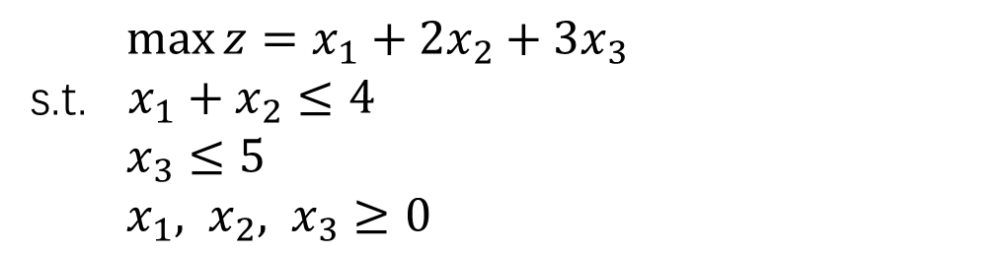
题目二
用单纯形法求解如下线性规划问题
$\max{z=x_{1}+2x_{2}+{3x}_{3}}$
s.t. $x_{1}+x_{2}≤4$
$x_{3}≤5$
$x_{1}, x_{2}, x_{3}≥0$

Slide 4
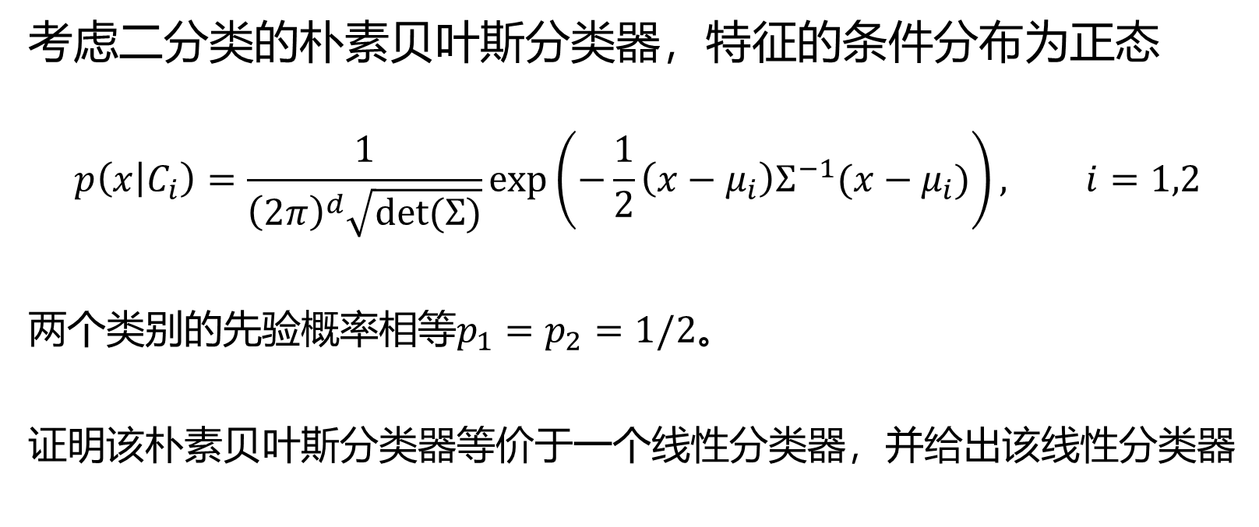
题目三
考虑二分类的朴素贝叶斯分类器，特征的条件分布为正态
$$p\left(x | C_{i}\right)=\frac{1}{{\left(2π\right)}^{d}\sqrt{det⁡(Σ)}}\exp\left(−\frac{1}{2}\left(x−μ_{i}\right)Σ^{−1}(x−μ_{i})\right), i=1,2$$
两个类别的先验概率相等$p_{1}=p_{2}=1/2。$
证明该朴素贝叶斯分类器等价于一个线性分类器，并给出该线性分类器

